Slide 1

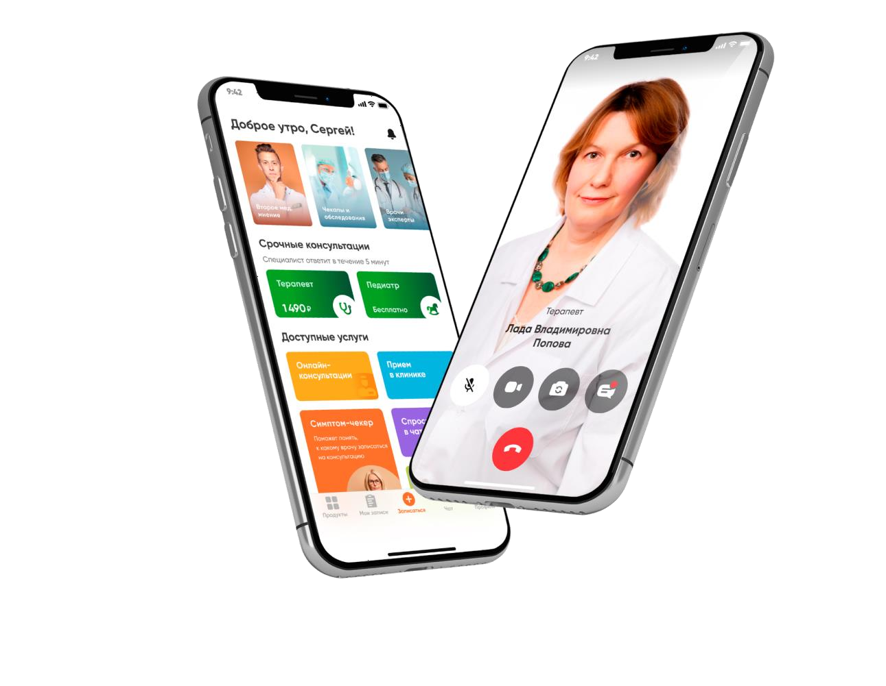
Как получить телемедицинские услуги

Slide 2
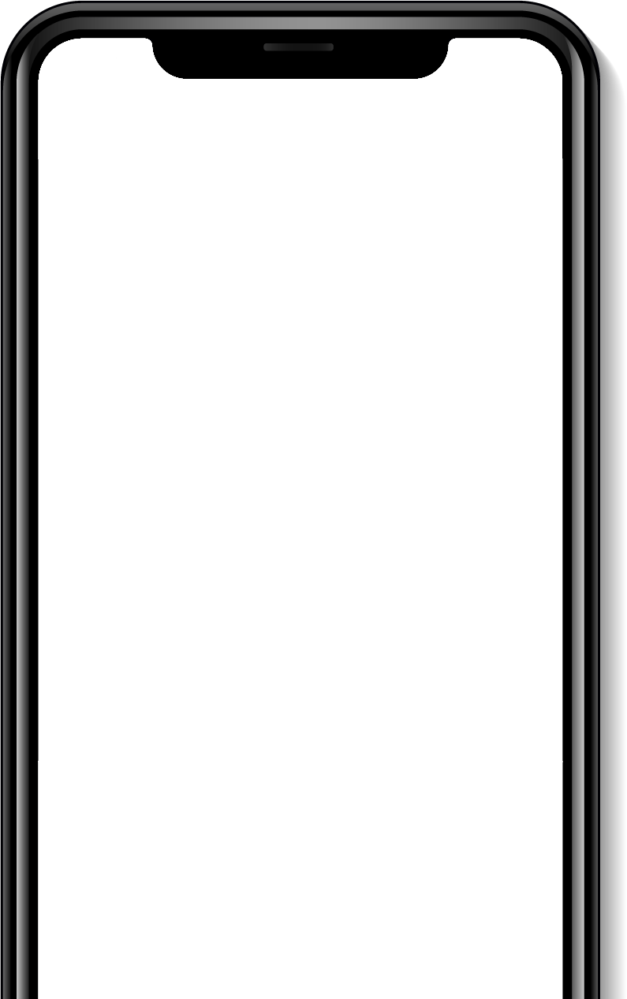
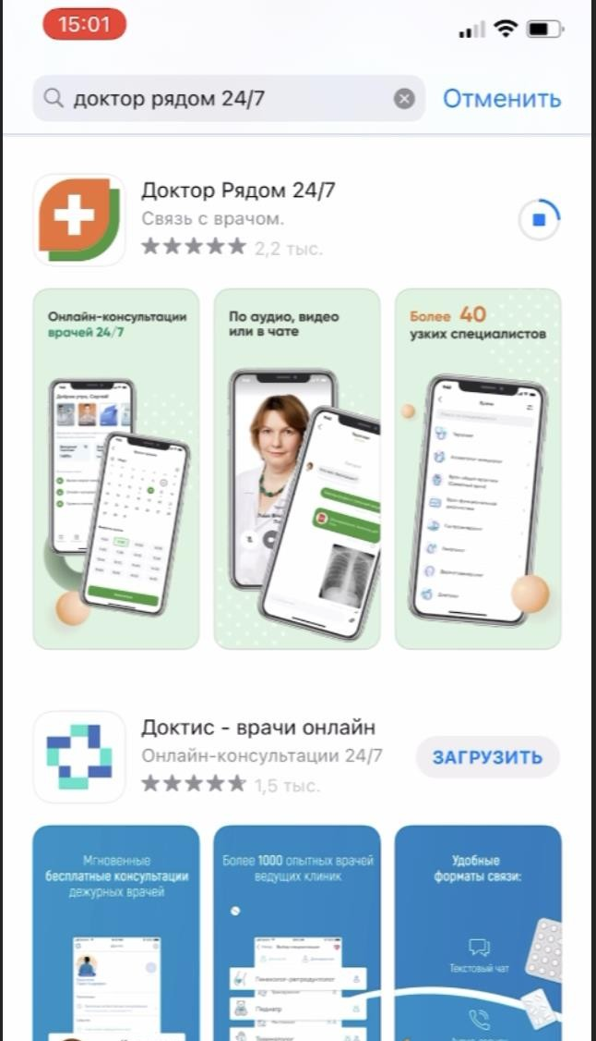

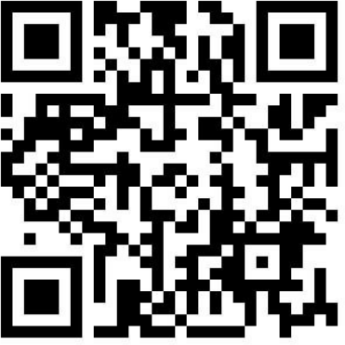

Скачайте мобильное приложение Доктор рядом 24/7
Оно доступно в App Store и Google Play.

Slide 3
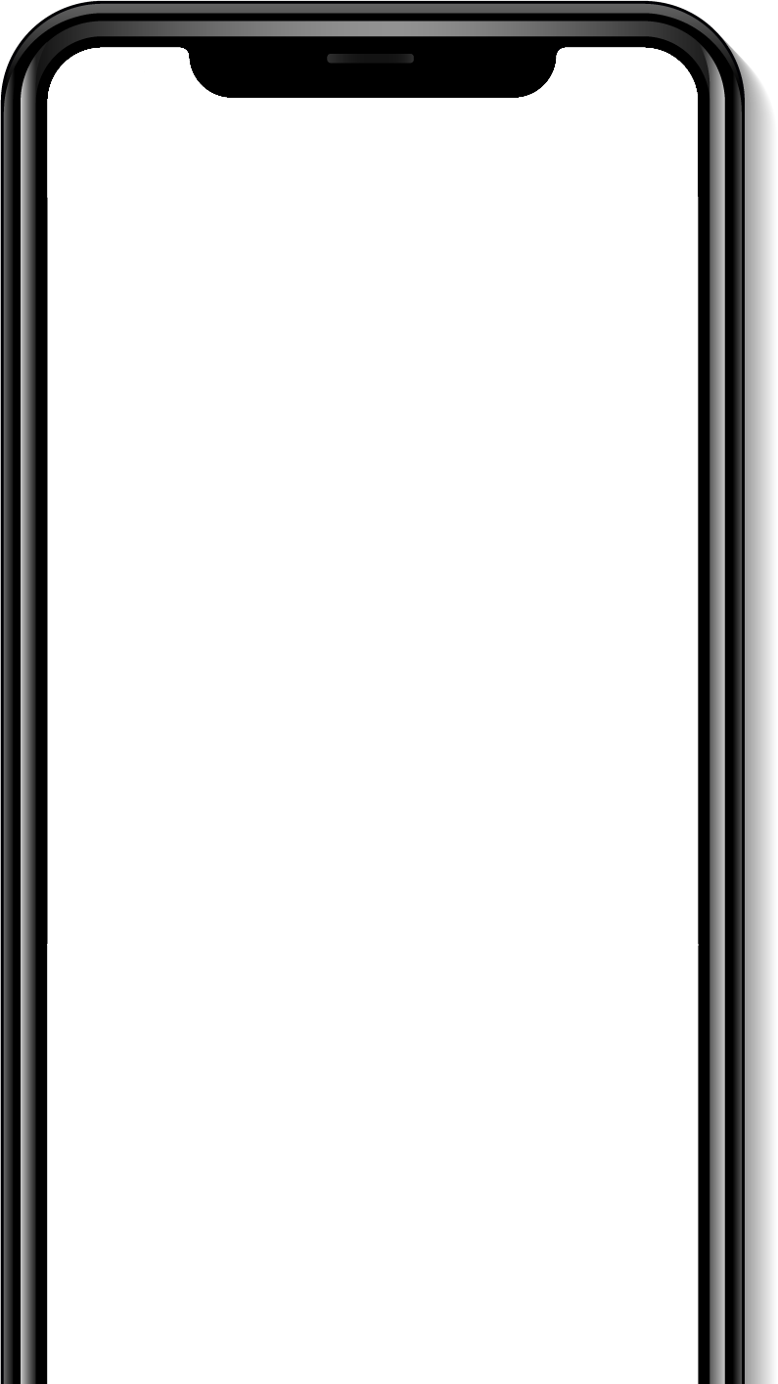
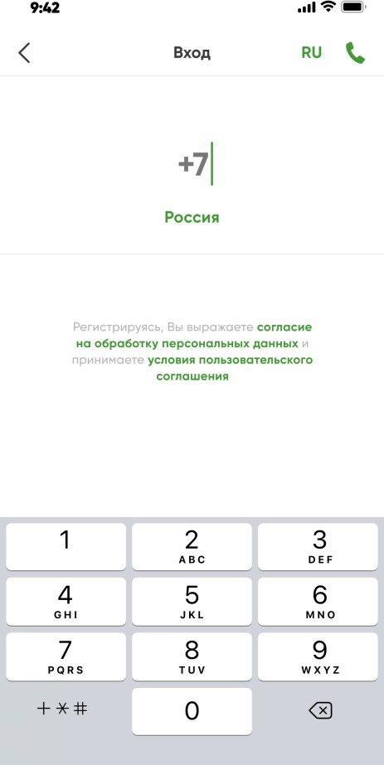
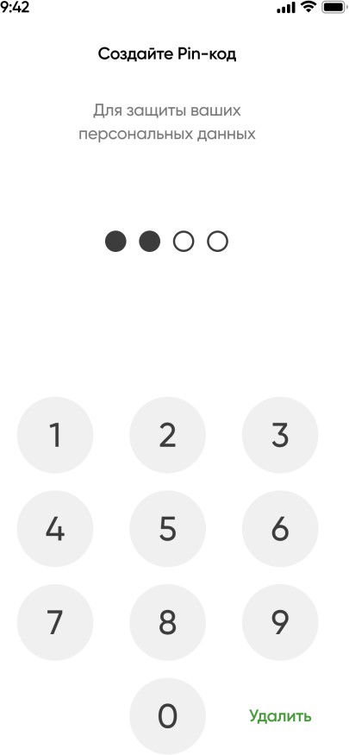
Авторизуйтесь или зарегистрируйтесь
Для этого:
Нажмите «Вход».
Введите номер телефона.
Получите код подтверждения.
Укажите необходимые данные, следуя инструкции.

Slide 4

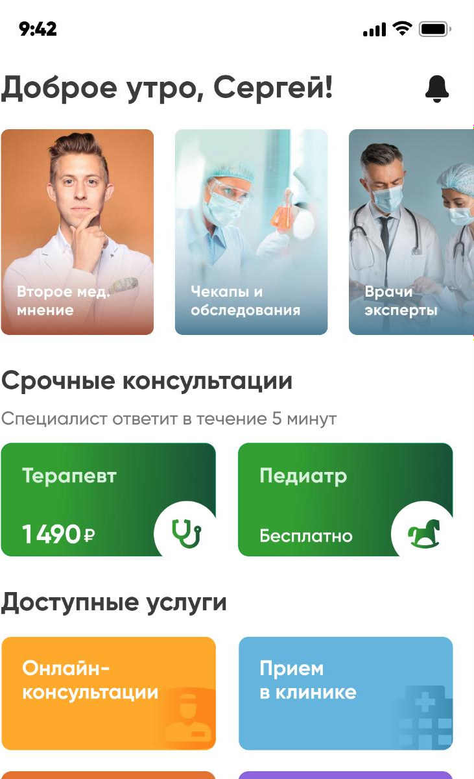
Как получить консультацию дежурного врача
В разделе «Записаться»
выберите врача: терапевта или педиатра. Укажите пациента и подтвердите запись.

Slide 5
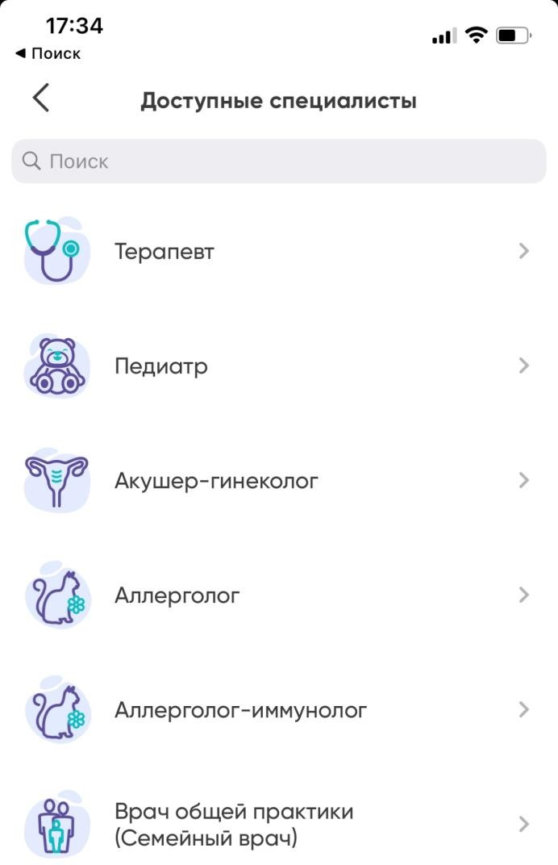
Как получить консультацию узкого врача
На главном экране выберите пункт
«Онлайн-консультация» и пациента.
Укажите специальность, врача,
удобное время и нажмите «Записаться».
На этом этапе вы можете узнать больше о враче и прочитать отзывы пациентов.

